Slide 1
ANÁLISES EXPLORATÓRIAS POR VERSÃO · C1_rotacao_e_pesos
Rotação e esquemas de peso
O que muda no índice com outra rotação e com cada um dos 9 esquemas de peso entre as dimensões?
outubro de 2026
Notes:
O que muda no índice com outra rotação e com cada um dos 9 esquemas de peso entre as dimensões?

Slide 2
O que muda nesta versão
Aspecto | Referência (00_referencia) | Esta versão
Base | entrega_orientadora/Base_ELSI_70Municipios_Censo2022.db | igual
Recorte | setores urbanos; Dados_sig = OK | igual
Indicadores | todos os do quadro, com as variantes | igual
Componentes do índice | Água inadequada, Esgoto inadequado, Razão de moradores, Analfabetismo 15+, Renda (invertida), Cor/raça PPI, Banheiro graduado | igual
Renda | original | igual
Rotação | promax | varimax
Pesos das dimensões | 60_40 | igual
Normalização | municipal | igual
Blocos | 1, 2, 3, 4, 5, 6, 7, 8, 9, 10, 11, 12, 13 | 9, 10, 11, 12, 13
O que muda A rotação: Varimax (fatores independentes) no lugar da promax, com os mesmos pesos 60/40 entre as dimensões. Os outros oito esquemas de rotação e peso — sem rotação, Varimax e promax com soma dos quadrados, comunalidades, 50/50 e a referência — estão na tabela T34.
2
Notes:
A rotação: Varimax (fatores independentes) no lugar da promax, com os mesmos pesos 60/40 entre as dimensões. Os outros oito esquemas de rotação e peso — sem rotação, Varimax e promax com soma dos quadrados, comunalidades, 50/50 e a referência — estão na tabela T34.

Slide 3
Sumário: os blocos desta versão
Bloco | Título | Pergunta | Itens
9 | Adequação fatorial | Os componentes do índice se prestam a uma análise fatorial, e quantos fatores ela sustenta? | T19, T20, T21, T22, F22, F23
10 | O índice da versão | Como fica o índice, e ele separa os setores de favela? | T23, T24, T25, T26, T27, F24, F25, T34
11 | Quem está em risco | Quantas pessoas, e quantas pessoas idosas, vivem em cada faixa? | T28, T29, F26
12 | Desigualdade interna | Em que municípios o índice varia mais de um setor para outro? | T30, F27
13 | Comparação com a referência | O que esta versão muda em relação à referência proposta do NB05? | T31, T32, T33, F28, F29
3

Slide 4
9
Adequação fatorial
Os componentes do índice se prestam a uma análise fatorial, e quantos fatores ela sustenta?
Neste bloco: T19 · T20 · T21 · T22 · F22 · F23
4
Notes:
A análise fatorial resume vários indicadores correlacionados em poucas dimensões (fatores). Antes de usá-la, testa-se se os dados se prestam a isso (KMO, MSA, Bartlett) e quantos fatores reter (Kaiser e análise paralela de Horn). Depois, as cargas dizem o quanto cada indicador pertence a cada fator.

Slide 5
KMO de 0,7807: os componentes se prestam à análise fatorial
Medida | Valor
setores (n) | 73.878
variáveis (p) | 7
KMO | 0,7807
Bartlett qui-quadrado | 185.197,0195
Bartlett graus de liberdade | 21
determinante de R | 0,0815
fatores pelo critério de Kaiser | 2
fatores pela análise paralela de Horn | 2
variância explicada por 2 fatores (%) | 60,8164
Como ler As medidas de adequação da matriz de correlação dos componentes do índice, na amostra do índice.
O que mostra KMO 0,7807, com 73.878 setores; Kaiser retém 2 fatores e Horn, 2; 2 fatores explicam 60,8% da variância.
T19 · tabelas/T19_adequacao_fatorial.csv · Bloco 9. Adequação fatorial
5
Notes:
O KMO (Kaiser-Meyer-Olkin) compara as correlações entre as variáveis com as correlações parciais: perto de 1, as variáveis compartilham muita informação e a fatorial faz sentido; o critério do projeto é pelo menos 0,70. O teste de Bartlett verifica se a matriz de correlação é diferente da identidade (variáveis sem relação); com tantos setores, ele sempre rejeita. O critério de Kaiser retém fatores com autovalor acima de 1; a análise paralela de Horn, mais conservadora, retém os fatores cujo autovalor supera o que dados aleatórios do mesmo tamanho produziriam. A correlação usada é a de Spearman, como no NB04.
Como ler: As medidas de adequação da matriz de correlação dos componentes do índice, na amostra do índice.
O que mostra: KMO 0,7807, com 73.878 setores; Kaiser retém 2 fatores e Horn, 2; 2 fatores explicam 60,8% da variância.

Slide 6
Renda (invertida) tem a menor adequação individual (MSA 0,7088)
Componente | MSA | Comunal. | Padrão F1 | Padrão F2 | Estrut. F1 | Estrut. F2
Água inadequada | 0,7108 | 0,5959 | -0,0278 | 0,7829 | 0,2940 | 0,7715
Esgoto inadequado | 0,8485 | 0,5131 | 0,3178 | 0,5245 | 0,5333 | 0,6551
Razão de moradores | 0,9097 | 0,3755 | 0,5827 | 0,0659 | 0,6098 | 0,3054
Analfabetismo 15+ | 0,8125 | 0,7488 | 0,8887 | -0,0611 | 0,8636 | 0,3041
Renda (invertida) | 0,7088 | 0,8292 | 0,9366 | -0,0683 | 0,9085 | 0,3165
Cor/raça PPI | 0,7726 | 0,7482 | 0,8506 | 0,0338 | 0,8645 | 0,3833
Banheiro graduado | 0,8804 | 0,4464 | -0,2075 | 0,7260 | 0,0909 | 0,6408
Como ler Uma linha por componente: MSA, comunalidades e as cargas em cada fator, sem rotação, na Varimax e na promax (padrão e estrutura).
O que mostra Menor MSA: Renda (invertida) (0,7088). Menor comunalidade (promax): Razão de moradores (0,3755).
T20 · tabelas/T20_variaveis_cargas.csv · Bloco 9. Adequação fatorial
6
Notes:
O MSA é o KMO de cada variável: abaixo de 0,50, a variável compartilha pouco com as outras. A comunalidade é a parte da variância da variável explicada pelos fatores retidos (critério do projeto: pelo menos 0,30). A carga é a correlação da variável com o fator (critério: pelo menos 0,40 no fator principal). A rotação gira os fatores para que cada variável carregue forte em um só: a Varimax mantém os fatores independentes; a promax permite que eles se correlacionem. Na promax, a matriz padrão dá o efeito próprio de cada fator e a matriz estrutura, a correlação simples.
Como ler: Uma linha por componente: MSA, comunalidades e as cargas em cada fator, sem rotação, na Varimax e na promax (padrão e estrutura).
O que mostra: Menor MSA: Renda (invertida) (0,7088). Menor comunalidade (promax): Razão de moradores (0,3755).

Slide 7
O segundo autovalor (1,0708) fica acima da linha de Horn (1,0155)
Componente | Autovalor | Horn | % variância | % acumulada
1 | 3,1864 | 1,0259 | 45,5 | 45,5
2 | 1,0708 | 1,0155 | 15,3 | 60,8
3 | 0,8954 | 1,0075 | 12,8 | 73,6
4 | 0,7129 | 1,0005 | 10,2 | 83,8
5 | 0,6047 | 0,9927 | 8,6 | 92,4
6 | 0,3560 | 0,9848 | 5,1 | 97,5
7 | 0,1739 | 0,9731 | 2,5 | 100,0
Como ler Um componente por linha: autovalor, valor de referência da análise paralela de Horn e variância explicada, simples e acumulada.
O que mostra Primeiro autovalor 3,1864, segundo 1,0708 (Horn: 1,0155); os dois primeiros explicam 60,8% da variância.
T21 · tabelas/T21_autovalores.csv · Bloco 9. Adequação fatorial
7
Notes:
O autovalor mede quanta variância um componente resume, em unidades de variável: autovalor 2 equivale a duas variáveis inteiras. A análise paralela de Horn gera dados aleatórios com o mesmo número de setores e variáveis e calcula os autovalores que surgiriam só por acaso; um componente merece ser retido quando o seu autovalor supera esse valor.
Como ler: Um componente por linha: autovalor, valor de referência da análise paralela de Horn e variância explicada, simples e acumulada.
O que mostra: Primeiro autovalor 3,1864, segundo 1,0708 (Horn: 1,0155); os dois primeiros explicam 60,8% da variância.

Slide 8
Os dois fatores da promax se correlacionam em 0,4109
Fator | F1 | F2
F1 | 1,0000 | 0,4109
F2 | 0,4109 | 1,0000
Como ler Matriz Φ: a correlação entre os fatores depois da rotação promax.
O que mostra A correlação entre F1 e F2 é 0,4109.
T22 · tabelas/T22_phi.csv · Bloco 9. Adequação fatorial
8
Notes:
Na rotação oblíqua (promax), os fatores podem se correlacionar. Uma correlação alta entre a dimensão socioeconômica e a de saneamento indica que as carências tendem a ocorrer juntas no mesmo setor. É por isso que, na promax, se usa a matriz padrão para distribuir pesos: ela separa o efeito próprio de cada fator.
Como ler: Matriz Φ: a correlação entre os fatores depois da rotação promax.
O que mostra: A correlação entre F1 e F2 é 0,4109.

Slide 9

Gráfico de sedimentação: dois componentes acima do acaso
Como ler Linha cheia: autovalores em ordem decrescente. Tracejada: o que dados aleatórios produziriam (Horn). Pontilhada: o critério de Kaiser (autovalor 1).
O que mostra O segundo autovalor é 1,0708, contra 1,0155 da linha de Horn.
F22 · figuras/F22_sedimentacao_horn.png · Bloco 9. Adequação fatorial
9
Notes:
O nome vem da imagem de uma encosta: os primeiros componentes formam o paredão e os demais, o entulho no pé. Os componentes que ficam acima da linha tracejada trazem estrutura real; os que ficam abaixo, ruído.
Como ler: Linha cheia: autovalores em ordem decrescente. Tracejada: o que dados aleatórios produziriam (Horn). Pontilhada: o critério de Kaiser (autovalor 1).
O que mostra: O segundo autovalor é 1,0708, contra 1,0155 da linha de Horn.

Slide 10

Renda (invertida) define F1 e Água inadequada define F2
Como ler Cada seta é um componente; a ponta fica nas cargas padrão da promax em F1 (horizontal) e F2 (vertical). O círculo marca carga 1.
O que mostra Maior carga em F1: Renda (invertida) (0,9366); em F2: Água inadequada (0,7829).
F23 · figuras/F23_mapa_cargas.png · Bloco 9. Adequação fatorial
10
Notes:
O mapa de cargas mostra a que fator cada variável pertence. Setas ao longo do eixo horizontal pertencem a F1; ao longo do vertical, a F2; setas na diagonal dividem-se entre os dois. Setas curtas indicam variáveis mal explicadas pelos dois fatores (comunalidade baixa).
Como ler: Cada seta é um componente; a ponta fica nas cargas padrão da promax em F1 (horizontal) e F2 (vertical). O círculo marca carga 1.
O que mostra: Maior carga em F1: Renda (invertida) (0,9366); em F2: Água inadequada (0,7829).

Slide 11
10
O índice da versão
Como fica o índice, e ele separa os setores de favela?
Neste bloco: T23 · T24 · T25 · T26 · T27 · F24 · F25 · T34
11
Notes:
Com os fatores e os pesos, cada setor recebe um valor de 0 a 1 dentro do seu município. O bloco mostra os pesos, a distribuição do índice, as faixas de vulnerabilidade pelas duas regras, a AUC contra as favelas e se a versão passa nos critérios de elegibilidade fixados no NB05.

Slide 12
Renda (invertida) tem o maior peso no índice (18,7%)
Componente | Dimensão | Carga | Peso da dimensão (%) | Peso no índice (%)
Água inadequada | F2 (saneamento) | 0,7524 | 40,0 | 17,1
Esgoto inadequado | F2 (saneamento) | 0,5596 | 40,0 | 9,5
Razão de moradores | F1 (socioeconômica) | 0,5916 | 60,0 | 8,0
Analfabetismo 15+ | F1 (socioeconômica) | 0,8609 | 60,0 | 16,9
Renda (invertida) | F1 (socioeconômica) | 0,9063 | 60,0 | 18,7
Cor/raça PPI | F1 (socioeconômica) | 0,8476 | 60,0 | 16,4
Banheiro graduado | F2 (saneamento) | 0,6678 | 40,0 | 13,5
Como ler Uma linha por componente: a dimensão em que ele carrega mais, a carga, o peso da dimensão e o peso final no índice (em %).
O que mostra O maior peso é o de Renda (invertida) (18,7%); a dimensão F1 (socioeconômica) pesa 60,0%.
T23 · tabelas/T23_pesos.csv · Bloco 10. O índice da versão
12
Notes:
Os pesos seguem a receita do NB04: cada variável vai para a dimensão em que tem a maior carga; o peso da dimensão é repartido entre as variáveis dela em proporção ao quadrado da carga. O peso das dimensões depende do método da versão; na referência é a regra do IVS-BH de 2012 (60% socioeconômica, 40% saneamento).
Como ler: Uma linha por componente: a dimensão em que ele carrega mais, a carga, o peso da dimensão e o peso final no índice (em %).
O que mostra: O maior peso é o de Renda (invertida) (18,7%); a dimensão F1 (socioeconômica) pesa 60,0%.

Slide 13
O índice tem mediana 0,3303 e P90 0,4359, em 73.877 setores
Escopo | n | Média | DP | P10 | Mediana | P90
Total | 73.877 | 0,3341 | 0,0843 | 0,2292 | 0,3303 | 0,4359
Centro-Oeste | 7.329 | 0,3389 | 0,0791 | 0,2363 | 0,3395 | 0,4308
Nordeste | 13.096 | 0,3819 | 0,0867 | 0,2780 | 0,3815 | 0,4838
Norte | 3.439 | 0,4332 | 0,0931 | 0,3313 | 0,4176 | 0,5554
Sudeste | 45.352 | 0,3178 | 0,0726 | 0,2248 | 0,3179 | 0,3994
Sul | 4.661 | 0,2772 | 0,0671 | 0,1988 | 0,2736 | 0,3562
Como ler Descritivas do índice para o total e por região. Como o índice é normalizado dentro de cada município, todo município tem mínimo 0 e máximo 1.
O que mostra 73.877 setores; mediana 0,3303; percentil 90 0,4359.
T24 · tabelas/T24_indice_descritivas.csv · Bloco 10. O índice da versão
13
Notes:
O índice vai de 0 (o setor menos vulnerável do município) a 1 (o mais vulnerável). Comparar o nível do índice entre municípios não faz sentido nesta normalização; o que se compara é a posição relativa de cada setor dentro da sua cidade.
Como ler: Descritivas do índice para o total e por região. Como o índice é normalizado dentro de cada município, todo município tem mínimo 0 e máximo 1.
O que mostra: 73.877 setores; mediana 0,3303; percentil 90 0,4359.

Slide 14
Pela regra do IVS-BH, 5,5% dos setores ficam em vulnerabilidade muito elevada
Regra | Faixa | Setores | %
IVS-BH | indefinida | 1 | 0,0%
IVS-BH | baixo | 21.370 | 28,9%
IVS-BH | médio | 31.239 | 42,3%
IVS-BH | elevado | 17.173 | 23,2%
IVS-BH | muito elevado | 4.095 | 5,5%
Quartis | indefinida | 1 | 0,0%
Quartis | baixo | 18.449 | 25,0%
Quartis | médio | 18.472 | 25,0%
Quartis | elevado | 18.464 | 25,0%
Quartis | muito elevado | 18.492 | 25,0%
Como ler Quantos setores ficam em cada faixa, pelas duas regras: a do IVS-BH (média e desvio-padrão do município) e a dos quartis do município.
O que mostra IVS-BH: 28,9% baixo e 5,5% muito elevado. Quartis: 25,0% muito elevado.
T25 · tabelas/T25_faixas.csv · Bloco 10. O índice da versão
14
Notes:
A regra do IVS-BH de 2012 classifica pelo afastamento da média do município em desvios-padrão: abaixo de −0,5 DP é baixo; até +0,5 DP, médio; até +1,5 DP, elevado; acima, muito elevado. Como a distribuição é assimétrica, as faixas não têm o mesmo tamanho. A regra dos quartis divide cada município em quatro partes iguais, por construção com 25% cada.
Como ler: Quantos setores ficam em cada faixa, pelas duas regras: a do IVS-BH (média e desvio-padrão do município) e a dos quartis do município.
O que mostra: IVS-BH: 28,9% baixo e 5,5% muito elevado. Quartis: 25,0% muito elevado.

Slide 15
AUC municipal de 0,8160: o índice separa as favelas — versão elegível
Medida | Valor | Detalhe
AUC global contra FCU | 0,8311 | —
AUC municipal (mediana) | 0,8160 | —
municípios na AUC municipal | 31 | ao menos 30 setores de FCU e fora
peso da dimensão F1 (socioeconômica) (%) | 60 | —
KMO ≥ 0,70 | 1 | sim
MSA ≥ 0,50 em todas | 1 | sim
comunalidade mínima | 0,3755 | Razão de moradores
comunalidade ≥ 0,30 em todas | 1 | sim
maior carga mínima | 0,5596 | Esgoto inadequado
carga ≥ 0,40 em todas | 1 | sim
elegível pelos critérios do NB05 | 1 | sim
Como ler AUC global e municipal, peso da dimensão socioeconômica e os critérios de elegibilidade do NB05, um por linha (1 = atende).
O que mostra AUC global 0,8311; mediana da AUC municipal 0,8160, em 31 municípios. Pelos critérios do NB05, a versão é elegível.
T26 · tabelas/T26_auc_e_elegibilidade.csv · Bloco 10. O índice da versão
15
Notes:
A AUC global junta todos os setores; a municipal calcula a AUC dentro de cada município e toma a mediana, só nos municípios com pelo menos 30 setores de FCU e 30 fora. A municipal é a leitura adequada para um índice normalizado no município. Os critérios de elegibilidade foram fixados antes de rodar a grade do NB05: KMO de pelo menos 0,70, MSA de pelo menos 0,50, comunalidade de pelo menos 0,30 e carga de pelo menos 0,40 em todas as variáveis. A elegibilidade é descritiva: não escolhe a versão.
Como ler: AUC global e municipal, peso da dimensão socioeconômica e os critérios de elegibilidade do NB05, um por linha (1 = atende).
O que mostra: AUC global 0,8311; mediana da AUC municipal 0,8160, em 31 municípios. Pelos critérios do NB05, a versão é elegível.

Slide 16
A AUC vai de 0,6061 (Duque de Caxias) a 0,9557 (Campinas) entre os municípios
Município (entra na mediana) | AUC | Setores FCU | Setores fora
Campinas | 0,9557 | 264 | 1.601
Guarujá | 0,9503 | 150 | 370
São Paulo | 0,9478 | 3.108 | 16.325
Mauá | 0,9476 | 168 | 517
Guarulhos | 0,9429 | 319 | 1.625
São Bernardo do Campo | 0,9237 | 256 | 1.024
Belo Horizonte | 0,9231 | 522 | 2.977
Porto Alegre | 0,9184 | 156 | 1.365
Brasília | 0,9074 | 251 | 3.489
Curitiba | 0,8945 | 189 | 2.017
Teresina | 0,8734 | 177 | 699
Rio de Janeiro | 0,8670 | 2.195 | 7.284
São Luís | 0,8643 | 198 | 588
Ananindeua | 0,8618 | 240 | 191
Goiânia | 0,8432 | 62 | 1.694
São José dos Pinhais | 0,8160 | 32 | 325
Como ler Uma linha por município: AUC, setores de FCU (n1) e fora (n0) e se o município entra na mediana.
O que mostra Entre os municípios que entram na mediana, a maior AUC é a de Campinas (0,9557) e a menor, a de Duque de Caxias (0,6061).
T27 · tabelas/T27_auc_por_municipio.csv · Bloco 10. O índice da versão · parte 1 de 2
16
Notes:
Municípios com poucos setores de favela têm AUC instável: um ou dois setores mudam muito o resultado. Por isso a mediana só usa os municípios com pelo menos 30 setores em cada grupo; os demais ficam na tabela, marcados.
Como ler: Uma linha por município: AUC, setores de FCU (n1) e fora (n0) e se o município entra na mediana.
O que mostra: Entre os municípios que entram na mediana, a maior AUC é a de Campinas (0,9557) e a menor, a de Duque de Caxias (0,6061).

Slide 17
A AUC vai de 0,6061 (Duque de Caxias) a 0,9557 (Campinas) entre os municípios
Município (entra na mediana) | AUC | Setores FCU | Setores fora
Fortaleza | 0,8156 | 928 | 2.189
Recife | 0,8104 | 445 | 1.334
Salvador | 0,7973 | 1.310 | 1.778
Nova Iguaçu | 0,7884 | 43 | 1.127
Macaé | 0,7862 | 89 | 371
Cachoeiro de Itapemirim | 0,7806 | 57 | 236
Camaragibe | 0,7689 | 33 | 160
Feira de Santana | 0,7586 | 44 | 629
Maceió | 0,7462 | 235 | 940
Natal | 0,7337 | 141 | 678
São Gonçalo | 0,7293 | 79 | 1.629
Manaus | 0,7251 | 970 | 879
Belém | 0,7154 | 577 | 539
São José de Ribamar | 0,6774 | 69 | 235
Duque de Caxias | 0,6061 | 105 | 1.187
Como ler Uma linha por município: AUC, setores de FCU (n1) e fora (n0) e se o município entra na mediana.
O que mostra Entre os municípios que entram na mediana, a maior AUC é a de Campinas (0,9557) e a menor, a de Duque de Caxias (0,6061).
Recorte da tabela para o slide; a tabela completa está no CSV indicado no rodapé.
T27 · tabelas/T27_auc_por_municipio.csv · Bloco 10. O índice da versão · parte 2 de 2
17
Notes:
Municípios com poucos setores de favela têm AUC instável: um ou dois setores mudam muito o resultado. Por isso a mediana só usa os municípios com pelo menos 30 setores em cada grupo; os demais ficam na tabela, marcados.
Como ler: Uma linha por município: AUC, setores de FCU (n1) e fora (n0) e se o município entra na mediana.
O que mostra: Entre os municípios que entram na mediana, a maior AUC é a de Campinas (0,9557) e a menor, a de Duque de Caxias (0,6061).

Slide 18

A distribuição do índice e as faixas do IVS-BH
Como ler Histograma do índice, com cada barra dividida pela faixa dos setores (regra do IVS-BH).
O que mostra 28,9% dos setores ficam em baixo e 5,5% em muito elevado.
F24 · figuras/F24_histograma_por_faixa.png · Bloco 10. O índice da versão
18
Notes:
Como as faixas são definidas dentro de cada município, um mesmo valor do índice pode cair em faixas diferentes em cidades diferentes: por isso as cores se sobrepõem nas fronteiras.
Como ler: Histograma do índice, com cada barra dividida pela faixa dos setores (regra do IVS-BH).
O que mostra: 28,9% dos setores ficam em baixo e 5,5% em muito elevado.

Slide 19

Curva ROC do índice contra as favelas (AUC global 0,8311)
Como ler Cada ponto da curva é um corte do índice: no eixo vertical, a proporção de setores de FCU acima do corte; no horizontal, a dos setores de fora. A diagonal é o acaso.
O que mostra Área sob a curva: 0,8311 (global); a mediana municipal é 0,8160.
F25 · figuras/F25_curva_roc.png · Bloco 10. O índice da versão
19
Notes:
Quanto mais a curva se aproxima do canto superior esquerdo, melhor o índice separa os dois grupos. A área sob a curva é a AUC. Esta curva usa todos os setores juntos; como o índice é normalizado no município, a AUC municipal é a medida principal.
Como ler: Cada ponto da curva é um corte do índice: no eixo vertical, a proporção de setores de FCU acima do corte; no horizontal, a dos setores de fora. A diagonal é o acaso.
O que mostra: Área sob a curva: 0,8311 (global); a mediana municipal é 0,8160.

Slide 20
Com promax, 60/40 (referência), o índice fica com 73.878 setores e ρ = 0,9997 com o valor-padrão
Valor | Recorte | Índice | KMO | AUC global | AUC mun. | Elegível | ρ com o padrão | % muda faixa
valor-padrão desta versão | 104.108 | 73.878 | 0,7807 | 0,8311 | 0,8160 | 1 | 1,0000 | 0,0%
sem rotação, um fator | 104.108 | 73.878 | 0,7807 | 0,8501 | 0,8468 | 0 | 0,9790 | 9,2%
Varimax, soma dos quadrados | 104.108 | 73.878 | 0,7807 | 0,8378 | 0,8353 | 1 | 0,9974 | 4,6%
Varimax, 50/50 | 104.108 | 73.878 | 0,7807 | 0,8217 | 0,8048 | 1 | 0,9956 | 7,0%
promax, soma dos quadrados (padrão) | 104.108 | 73.878 | 0,7807 | 0,8373 | 0,8374 | 1 | 0,9972 | 5,4%
promax, soma dos quadrados (estrutura) | 104.108 | 73.878 | 0,7807 | 0,8330 | 0,8250 | 1 | 0,9994 | 2,7%
promax, comunalidades | 104.108 | 73.878 | 0,7807 | 0,8342 | 0,8286 | 1 | 0,9990 | 3,4%
promax, 50/50 | 104.108 | 73.878 | 0,7807 | 0,8215 | 0,8032 | 1 | 0,9958 | 6,2%
promax, 60/40 (referência) | 104.108 | 73.878 | 0,7807 | 0,8309 | 0,8186 | 1 | 0,9997 | 1,8%
Como ler Uma linha por valor do parâmetro exploratório: setores no recorte e no índice, KMO, AUC global e municipal, elegibilidade (1 = elegível), correlação de postos com o índice do valor-padrão e % de setores que mudam de faixa.
O que mostra Com promax, 60/40 (referência): 73.878 setores no índice (contra 73.878), AUC municipal 0,8186, ρ = 0,9997 com o valor-padrão e 1,8% dos setores comuns mudando de faixa.
T34 · tabelas/T34_sensibilidade.csv · Bloco 10. O índice da versão
20
Notes:
Quando ninguém fixou um parâmetro, a versão roda com um valor-padrão e esta tabela mostra o que muda com o valor alternativo. Correlação de postos perto de 1 e poucas trocas de faixa indicam que a escolha do parâmetro pesa pouco; o contrário indica que ela precisa ser decidida. Nenhum dos valores é decisão: é parâmetro exploratório.
Como ler: Uma linha por valor do parâmetro exploratório: setores no recorte e no índice, KMO, AUC global e municipal, elegibilidade (1 = elegível), correlação de postos com o índice do valor-padrão e % de setores que mudam de faixa.
O que mostra: Com promax, 60/40 (referência): 73.878 setores no índice (contra 73.878), AUC municipal 0,8186, ρ = 0,9997 com o valor-padrão e 1,8% dos setores comuns mudando de faixa.

Slide 21
11
Quem está em risco
Quantas pessoas, e quantas pessoas idosas, vivem em cada faixa?
Neste bloco: T28 · T29 · F26
21
Notes:
O índice classifica setores, mas a pergunta de política pública é sobre pessoas. Este bloco soma moradores e moradores de 60 anos ou mais em cada faixa do índice, por município.

Slide 22
Jaqueira tem a maior parte dos moradores em vulnerabilidade elevada ou muito elevada (56,9%)
Município | Pessoas elevado | Pessoas muito elevado | 60+ muito elevado | % elevado ou mais
Jaqueira | 2.055 | 0 | 0 | 56,9%
Chapada dos Guimarães | 4.850 | 169 | 39 | 49,5%
Vicentinópolis | 1.927 | 1.640 | 118 | 44,8%
Coroaci | 1.853 | 792 | 129 | 42,5%
Placas | 1.077 | 0 | 0 | 41,2%
Autazes | 2.395 | 1.118 | 75 | 40,0%
Rosário | 3.441 | 666 | 59 | 39,0%
Arara | 2.160 | 0 | 0 | 37,5%
Goianésia | 16.368 | 2.751 | 391 | 36,4%
Tabatinga | 3.951 | 472 | 74 | 36,1%
… | … | … | … | …
Como ler Uma linha por município: setores, moradores e moradores de 60+ em cada faixa (regra do IVS-BH) e o percentual de moradores nas duas faixas mais altas.
O que mostra Maior percentual em elevado ou muito elevado: Jaqueira (56,9%); menor: São Raimundo do Doca Bezerra (0,0%).
T28 · tabelas/T28_risco_por_municipio.csv · Bloco 11. Quem está em risco · parte 1 de 2
22
Notes:
As faixas são relativas ao município: todo município tem setores nas faixas altas, por construção. O que muda de um para outro é quanta gente mora nesses setores, porque os setores têm populações diferentes.
Como ler: Uma linha por município: setores, moradores e moradores de 60+ em cada faixa (regra do IVS-BH) e o percentual de moradores nas duas faixas mais altas.
O que mostra: Maior percentual em elevado ou muito elevado: Jaqueira (56,9%); menor: São Raimundo do Doca Bezerra (0,0%).

Slide 23
Jaqueira tem a maior parte dos moradores em vulnerabilidade elevada ou muito elevada (56,9%)
Município | Pessoas elevado | Pessoas muito elevado | 60+ muito elevado | % elevado ou mais
Brasília | 347.484 | 100.683 | 7.151 | 21,4%
Limoeiro do Norte | 4.632 | 2.302 | 346 | 21,3%
Divinópolis | 34.765 | 7.447 | 960 | 21,0%
Ibatiba | 2.843 | 139 | 25 | 20,2%
Guapiaçu | 3.414 | 175 | 36 | 18,4%
Groaíras | 399 | 0 | 0 | 17,5%
Capelinha | 3.466 | 824 | 147 | 17,3%
Santa Maria do Oeste | 0 | 268 | 32 | 13,7%
Orizânia | 343 | 0 | 0 | 13,2%
São Raimundo do Doca Bezerra | 0 | 0 | 0 | 0,0%
Como ler Uma linha por município: setores, moradores e moradores de 60+ em cada faixa (regra do IVS-BH) e o percentual de moradores nas duas faixas mais altas.
O que mostra Maior percentual em elevado ou muito elevado: Jaqueira (56,9%); menor: São Raimundo do Doca Bezerra (0,0%).
Recorte da tabela para o slide; a tabela completa está no CSV indicado no rodapé.
T28 · tabelas/T28_risco_por_municipio.csv · Bloco 11. Quem está em risco · parte 2 de 2
23
Notes:
As faixas são relativas ao município: todo município tem setores nas faixas altas, por construção. O que muda de um para outro é quanta gente mora nesses setores, porque os setores têm populações diferentes.
Como ler: Uma linha por município: setores, moradores e moradores de 60+ em cada faixa (regra do IVS-BH) e o percentual de moradores nas duas faixas mais altas.
O que mostra: Maior percentual em elevado ou muito elevado: Jaqueira (56,9%); menor: São Raimundo do Doca Bezerra (0,0%).

Slide 24
1.862.179 pessoas vivem em setores de vulnerabilidade muito elevada
Faixa | Setores | Pessoas | Pessoas 60+ | % pessoas | % pessoas 60+
baixo | 21.370 | 9.815.049 | 2.132.421 | 26,2% | 34,3%
médio | 31.239 | 16.833.383 | 2.829.816 | 44,9% | 45,5%
elevado | 17.173 | 9.001.721 | 1.081.095 | 24,0% | 17,4%
muito elevado | 4.095 | 1.862.179 | 182.620 | 5,0% | 2,9%
indefinida | 1 | 631 | 90 | 0,0% | 0,0%
Como ler Uma linha por faixa: setores, moradores e moradores de 60+, com os percentuais.
O que mostra Na faixa muito elevada: 1.862.179 pessoas (5,0% do total), das quais 182.620 com 60 anos ou mais.
T29 · tabelas/T29_risco_total.csv · Bloco 11. Quem está em risco
24
Notes:
A contagem de pessoas usa o total de moradores do setor (v0001) e a soma das faixas de 60 a 69 e de 70 anos ou mais. Só entram os setores da amostra do índice.
Como ler: Uma linha por faixa: setores, moradores e moradores de 60+, com os percentuais.
O que mostra: Na faixa muito elevada: 1.862.179 pessoas (5,0% do total), das quais 182.620 com 60 anos ou mais.

Slide 25
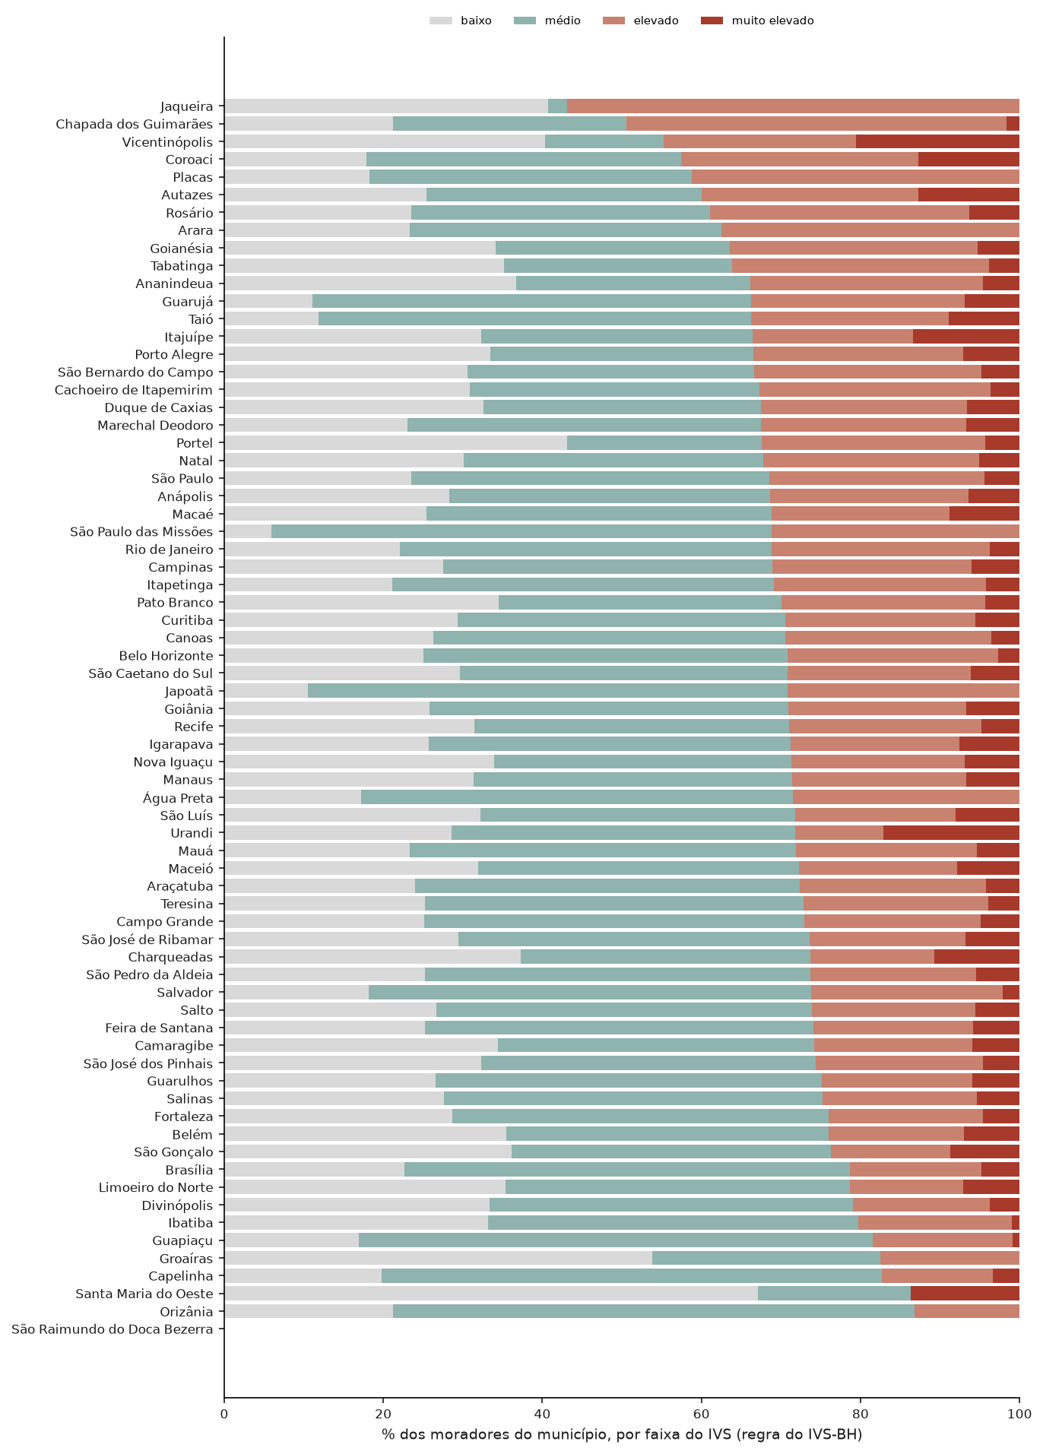
A parcela de moradores em cada faixa muda de município para município
Como ler Uma barra por município, dividida pelas faixas do índice; o comprimento de cada parte é o percentual de moradores. Ordem: do maior para o menor percentual nas duas faixas mais altas.
O que mostra No topo, Jaqueira (56,9% em elevado ou muito elevado); na base, São Raimundo do Doca Bezerra (0,0%).
F26 · figuras/F26_risco_por_municipio.png · Bloco 11. Quem está em risco
25
Notes:
O gráfico mostra a tabela por município em forma de barras empilhadas. Um município em que as faixas altas ocupam muito da barra concentra população nos setores mais vulneráveis da cidade.
Como ler: Uma barra por município, dividida pelas faixas do índice; o comprimento de cada parte é o percentual de moradores. Ordem: do maior para o menor percentual nas duas faixas mais altas.
O que mostra: No topo, Jaqueira (56,9% em elevado ou muito elevado); na base, São Raimundo do Doca Bezerra (0,0%).

Slide 26
12
Desigualdade interna
Em que municípios o índice varia mais de um setor para outro?
Neste bloco: T30 · F27
26
Notes:
Como o índice é normalizado dentro de cada município, a comparação entre cidades é sobre a desigualdade interna, não sobre o nível. Três medidas: a razão entre os percentis 90 e 10, o Gini e o Theil.

Slide 27
São Paulo das Missões tem a maior desigualdade interna do índice (Gini 0,4123)
Município | Setores | P10 | P90 | P90/P10 | Gini | Theil
São Paulo das Missões | 4 | 0,0656 | 0,5266 | 8,02 | 0,4123 | 0,3684
Groaíras | 5 | 0,0705 | 0,5493 | 7,79 | 0,3748 | 0,3117
Orizânia | 4 | 0,1774 | 0,6910 | 3,89 | 0,3366 | 0,1927
Placas | 5 | 0,2246 | 0,7857 | 3,50 | 0,2787 | 0,1429
Itajuípe | 16 | 0,1605 | 0,6726 | 4,19 | 0,2702 | 0,1188
Santa Maria do Oeste | 5 | 0,2184 | 0,5499 | 2,52 | 0,2480 | 0,1154
Chapada dos Guimarães | 25 | 0,1811 | 0,5499 | 3,04 | 0,2449 | 0,0952
Coroaci | 11 | 0,1903 | 0,5441 | 2,86 | 0,2299 | 0,0890
Salinas | 38 | 0,1481 | 0,5081 | 3,43 | 0,2285 | 0,0871
Tabatinga | 27 | 0,1585 | 0,4492 | 2,83 | 0,2278 | 0,0827
… | … | … | … | … | … | …
Como ler Uma linha por município: setores, média, percentis 10 e 90 do índice, a razão P90/P10, o Gini e o Theil.
O que mostra Maior Gini: São Paulo das Missões (0,4123); menor: Salvador (0,0624).
T30 · tabelas/T30_desigualdade_interna.csv · Bloco 12. Desigualdade interna · parte 1 de 2
27
Notes:
O Gini vai de 0 (todos os setores com o mesmo valor) a 1 (toda a soma concentrada num setor). O Theil também mede concentração, mas é mais sensível à cauda alta. A razão P90/P10 compara o setor no percentil 90 com o do percentil 10; como o índice começa em 0 em todo município, o P10 pode ser muito pequeno e a razão explodir, por isso ela fica vazia quando o P10 é zero.
Como ler: Uma linha por município: setores, média, percentis 10 e 90 do índice, a razão P90/P10, o Gini e o Theil.
O que mostra: Maior Gini: São Paulo das Missões (0,4123); menor: Salvador (0,0624).

Slide 28
São Paulo das Missões tem a maior desigualdade interna do índice (Gini 0,4123)
Município | Setores | P10 | P90 | P90/P10 | Gini | Theil
São Gonçalo | 1.708 | 0,2969 | 0,4920 | 1,66 | 0,1125 | 0,0205
São Paulo | 19.433 | 0,2206 | 0,3759 | 1,70 | 0,1115 | 0,0201
Salto | 168 | 0,2742 | 0,4308 | 1,57 | 0,1092 | 0,0200
Guarulhos | 1.944 | 0,2511 | 0,4081 | 1,63 | 0,1050 | 0,0182
Manaus | 1.849 | 0,3503 | 0,5447 | 1,56 | 0,1047 | 0,0180
Rio de Janeiro | 9.479 | 0,2163 | 0,3585 | 1,66 | 0,1041 | 0,0191
Fortaleza | 3.117 | 0,2773 | 0,4419 | 1,59 | 0,1010 | 0,0179
Belo Horizonte | 3.499 | 0,2509 | 0,3857 | 1,54 | 0,0899 | 0,0135
Salvador | 3.088 | 0,3071 | 0,4054 | 1,32 | 0,0624 | 0,0084
São Raimundo do Doca Bezerra | 0 | — | — | — | — | —
Como ler Uma linha por município: setores, média, percentis 10 e 90 do índice, a razão P90/P10, o Gini e o Theil.
O que mostra Maior Gini: São Paulo das Missões (0,4123); menor: Salvador (0,0624).
Recorte da tabela para o slide; a tabela completa está no CSV indicado no rodapé.
T30 · tabelas/T30_desigualdade_interna.csv · Bloco 12. Desigualdade interna · parte 2 de 2
28
Notes:
O Gini vai de 0 (todos os setores com o mesmo valor) a 1 (toda a soma concentrada num setor). O Theil também mede concentração, mas é mais sensível à cauda alta. A razão P90/P10 compara o setor no percentil 90 com o do percentil 10; como o índice começa em 0 em todo município, o P10 pode ser muito pequeno e a razão explodir, por isso ela fica vazia quando o P10 é zero.
Como ler: Uma linha por município: setores, média, percentis 10 e 90 do índice, a razão P90/P10, o Gini e o Theil.
O que mostra: Maior Gini: São Paulo das Missões (0,4123); menor: Salvador (0,0624).

Slide 29
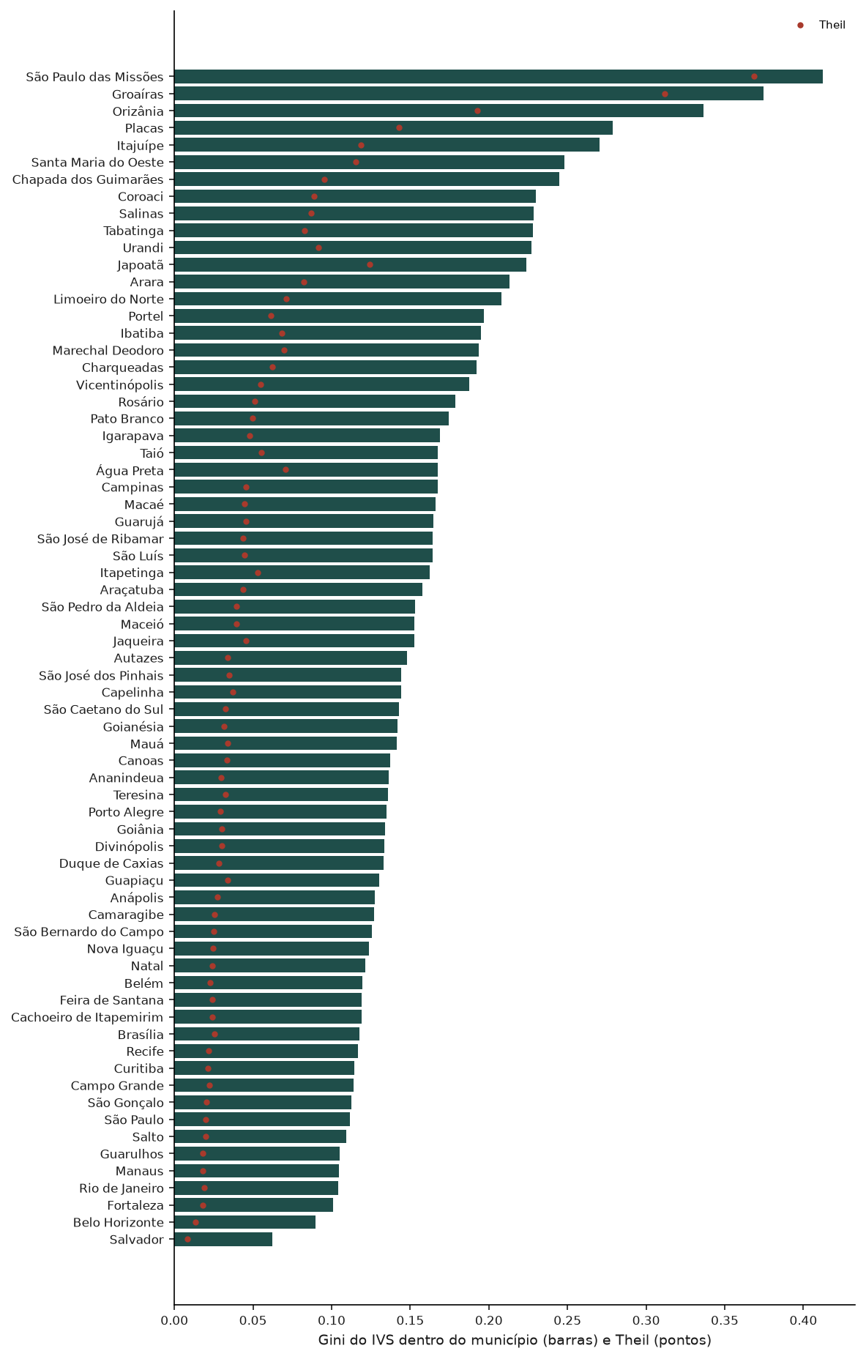
A desigualdade interna do índice, município por município
Como ler Barras: Gini do índice dentro de cada município, do maior para o menor. Pontos: Theil.
O que mostra Do maior Gini, São Paulo das Missões (0,4123), ao menor, Salvador (0,0624).
F27 · figuras/F27_desigualdade_interna.png · Bloco 12. Desigualdade interna
29
Notes:
Quando Gini e Theil apontam em sentidos diferentes para um município, a desigualdade dele está mais na cauda (poucos setores muito acima dos demais) do que no meio da distribuição.
Como ler: Barras: Gini do índice dentro de cada município, do maior para o menor. Pontos: Theil.
O que mostra: Do maior Gini, São Paulo das Missões (0,4123), ao menor, Salvador (0,0624).

Slide 30
13
Comparação com a referência
O que esta versão muda em relação à referência proposta do NB05?
Neste bloco: T31 · T32 · T33 · F28 · F29
30
Notes:
Cada versão muda uma coisa só em relação à referência. Este bloco mede o efeito dessa mudança: a correlação de postos entre os dois índices, a matriz de setores que trocam de faixa e os municípios mais afetados.

Slide 31
A correlação de postos com a referência é 0,9997
Escopo (menores ρ) | Setores comuns | ρ de Spearman
Total | 73.877 | 0,9997
Placas | 5 | 0,9000
Jaqueira | 6 | 0,9429
Coroaci | 11 | 0,9818
Água Preta | 18 | 0,9897
Vicentinópolis | 11 | 0,9909
Marechal Deodoro | 47 | 0,9962
Rosário | 15 | 0,9964
Chapada dos Guimarães | 25 | 0,9969
Itajuípe | 16 | 0,9971
Ibatiba | 32 | 0,9971
Portel | 17 | 0,9975
Guapiaçu | 37 | 0,9976
Salinas | 38 | 0,9978
Limoeiro do Norte | 78 | 0,9978
Taió | 37 | 0,9979
Como ler Correlação de Spearman entre o índice desta versão e o da referência, nos setores que estão nas duas amostras: total e por município.
O que mostra Total: ρ = 0,9997. Menor correlação municipal: Placas (0,9000).
Recorte da tabela para o slide; a tabela completa está no CSV indicado no rodapé.
T31 · tabelas/T31_spearman_com_referencia.csv · Bloco 13. Comparação com a referência
31
Notes:
Uma correlação de postos perto de 1 indica que a versão ordena os setores quase como a referência, ainda que os valores mudem. Na própria referência, o valor é 1 por construção.
Como ler: Correlação de Spearman entre o índice desta versão e o da referência, nos setores que estão nas duas amostras: total e por município.
O que mostra: Total: ρ = 0,9997. Menor correlação municipal: Placas (0,9000).

Slide 32
A maior troca de faixa é de elevado para medio (493 setores)
Referência ↓ · versão → | baixo | médio | elevado | muito elevado
baixo | 21.193 | 77 | 0 | 0
médio | 177 | 30.669 | 206 | 0
elevado | 0 | 493 | 16.862 | 267
muito elevado | 0 | 0 | 105 | 3.828
Como ler Cada linha é um par (faixa na referência, faixa nesta versão), com o número de setores e o percentual do total.
O que mostra Fora da diagonal, a maior célula é de elevado para medio, com 493 setores.
T32 · tabelas/T32_matriz_de_faixas.csv · Bloco 13. Comparação com a referência
32
Notes:
A diagonal (mesma faixa nas duas) mostra a concordância. Trocas entre faixas vizinhas são esperadas quando os pesos mudam um pouco; trocas de duas faixas ou mais indicam que a versão muda de fato a classificação do setor.
Como ler: Cada linha é um par (faixa na referência, faixa nesta versão), com o número de setores e o percentual do total.
O que mostra: Fora da diagonal, a maior célula é de elevado para medio, com 493 setores.

Slide 33
1,8% dos setores mudam de faixa em relação à referência
Município | Setores comuns | Mudam de faixa | % que muda
Todos | 73.877 | 1.325 | 1,8%
Placas | 5 | 1 | 20,0%
Urandi | 7 | 1 | 14,3%
Limoeiro do Norte | 78 | 7 | 9,0%
Chapada dos Guimarães | 25 | 2 | 8,0%
Camaragibe | 193 | 13 | 6,7%
Manaus | 1.849 | 77 | 4,2%
Anápolis | 468 | 18 | 3,8%
Natal | 819 | 31 | 3,8%
Maceió | 1.175 | 44 | 3,7%
Fortaleza | 3.117 | 111 | 3,6%
Teresina | 876 | 31 | 3,5%
Recife | 1.779 | 53 | 3,0%
Feira de Santana | 673 | 20 | 3,0%
São José de Ribamar | 304 | 9 | 3,0%
São Gonçalo | 1.708 | 49 | 2,9%
Como ler A primeira linha é o total; as demais, os municípios, do mais afetado para o menos: setores comuns, setores que mudam de faixa e o percentual.
O que mostra No total, 1,8% dos setores mudam de faixa; o município mais afetado é Placas (20,0%).
Recorte da tabela para o slide; a tabela completa está no CSV indicado no rodapé.
T33 · tabelas/T33_municipios_que_mudam.csv · Bloco 13. Comparação com a referência
33
Notes:
A faixa usada é a da regra do IVS-BH. Municípios pequenos tendem a aparecer no topo, porque poucas trocas pesam muito em poucos setores.
Como ler: A primeira linha é o total; as demais, os municípios, do mais afetado para o menos: setores comuns, setores que mudam de faixa e o percentual.
O que mostra: No total, 1,8% dos setores mudam de faixa; o município mais afetado é Placas (20,0%).

Slide 34

Matriz de faixas: referência × esta versão
Como ler Linhas: faixa na referência; colunas: faixa nesta versão; cada célula traz o número de setores.
O que mostra A maior troca fora da diagonal é de elevado para medio (493 setores).
F28 · figuras/F28_matriz_de_faixas.png · Bloco 13. Comparação com a referência
34
Notes:
Uma matriz com quase tudo na diagonal indica que a mudança da versão não altera a classificação; células fora da diagonal mostram para onde os setores se movem.
Como ler: Linhas: faixa na referência; colunas: faixa nesta versão; cada célula traz o número de setores.
O que mostra: A maior troca fora da diagonal é de elevado para medio (493 setores).

Slide 35
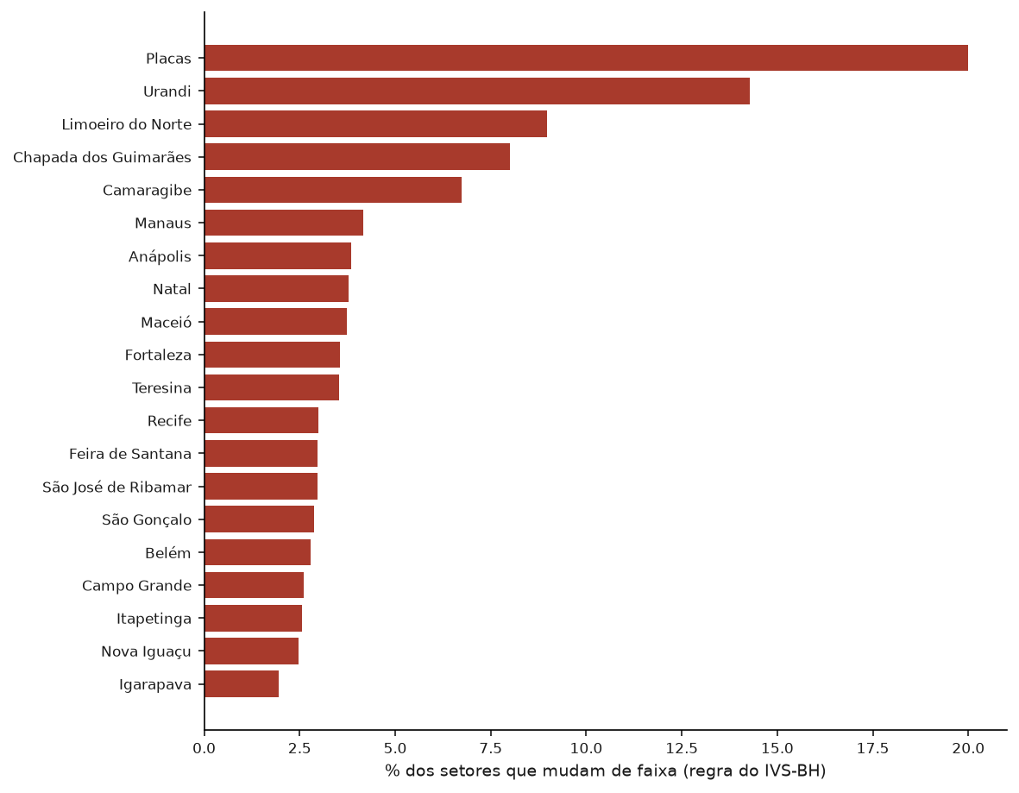
Os municípios mais afetados pela mudança da versão
Como ler Os 20 municípios com o maior percentual de setores que mudam de faixa.
O que mostra O mais afetado é Placas (20,0%); no total, 1,8%.
F29 · figuras/F29_municipios_que_mudam.png · Bloco 13. Comparação com a referência
35
Notes:
O gráfico destaca onde a escolha desta versão faz mais diferença. Na própria referência, todas as barras são zero.
Como ler: Os 20 municípios com o maior percentual de setores que mudam de faixa.
O que mostra: O mais afetado é Placas (20,0%); no total, 1,8%.

Slide 36
Síntese da versão
0,7807
0,8160
1,8%
KMO dos componentes (T19)
AUC municipal contra FCU (mediana) (T26)
setores que mudam de faixa em relação à referência (T33)
O que esta versão mostra Com os pesos 60/40 fixos, trocar promax por Varimax quase não muda nada: correlação de postos praticamente 1 com a referência e poucas trocas de faixa. O que move o índice é o esquema de peso, não a rotação: os pesos pela soma dos quadrados das cargas elevam a AUC municipal, o 50/50 a reduz, e o índice sem rotação (um fator só) tem a AUC mais alta da tabela mas não é elegível pelos critérios do NB05.
36
Notes:
Com os pesos 60/40 fixos, trocar promax por Varimax quase não muda nada: correlação de postos praticamente 1 com a referência e poucas trocas de faixa. O que move o índice é o esquema de peso, não a rotação: os pesos pela soma dos quadrados das cargas elevam a AUC municipal, o 50/50 a reduz, e o índice sem rotação (um fator só) tem a AUC mais alta da tabela mas não é elegível pelos critérios do NB05.

Slide 37
Candidatos ao artigo: as tabelas e figuras desta versão
Marcar no catálogo (colunas “Vai para o artigo?”, “Seção” e “Comentários”); os IDs são os mesmos em todas as versões.
ID | Bloco | Título no deck
T19 | 9 | KMO de 0,7807: os componentes se prestam à análise fatorial
T20 | 9 | Renda (invertida) tem a menor adequação individual (MSA 0,7088)
T21 | 9 | O segundo autovalor (1,0708) fica acima da linha de Horn (1,0155)
T22 | 9 | Os dois fatores da promax se correlacionam em 0,4109
F22 | 9 | Gráfico de sedimentação: dois componentes acima do acaso
F23 | 9 | Renda (invertida) define F1 e Água inadequada define F2
T23 | 10 | Renda (invertida) tem o maior peso no índice (18,7%)
T24 | 10 | O índice tem mediana 0,3303 e P90 0,4359, em 73.877 setores
T25 | 10 | Pela regra do IVS-BH, 5,5% dos setores ficam em vulnerabilidade muito elevada
T26 | 10 | AUC municipal de 0,8160: o índice separa as favelas — versão elegível
T27 | 10 | A AUC vai de 0,6061 (Duque de Caxias) a 0,9557 (Campinas) entre os municípios
F24 | 10 | A distribuição do índice e as faixas do IVS-BH
catalogo.csv · parte 1 de 2
37

Slide 38
Candidatos ao artigo: as tabelas e figuras desta versão
Marcar no catálogo (colunas “Vai para o artigo?”, “Seção” e “Comentários”); os IDs são os mesmos em todas as versões.
ID | Bloco | Título no deck
F25 | 10 | Curva ROC do índice contra as favelas (AUC global 0,8311)
T28 | 11 | Jaqueira tem a maior parte dos moradores em vulnerabilidade elevada ou muito elevada (56,9%)
T29 | 11 | 1.862.179 pessoas vivem em setores de vulnerabilidade muito elevada
F26 | 11 | A parcela de moradores em cada faixa muda de município para município
T30 | 12 | São Paulo das Missões tem a maior desigualdade interna do índice (Gini 0,4123)
F27 | 12 | A desigualdade interna do índice, município por município
T31 | 13 | A correlação de postos com a referência é 0,9997
T32 | 13 | A maior troca de faixa é de elevado para medio (493 setores)
T33 | 13 | 1,8% dos setores mudam de faixa em relação à referência
F28 | 13 | Matriz de faixas: referência × esta versão
F29 | 13 | Os municípios mais afetados pela mudança da versão
T34 | 10 | Com promax, 60/40 (referência), o índice fica com 73.878 setores e ρ = 0,9997 com o valor-padrão
catalogo.csv · parte 2 de 2
38

Slide 39
Limitações e parâmetros exploratórios
Os esquemas 50/50 e 60/40 fixam o peso das dimensões antes de olhar os dados; os demais o tiram das cargas.
A amostra do índice exclui todo setor com algum componente faltante (exclusão por lista).
Nenhum parâmetro exploratório nesta versão.
39
Notes:
Os esquemas 50/50 e 60/40 fixam o peso das dimensões antes de olhar os dados; os demais o tiram das cargas.
A amostra do índice exclui todo setor com algum componente faltante (exclusão por lista).

Slide 40
Apêndice: dicionário dos indicadores
Indicador | Dimensão | O que mede | Numerador | Denominador
Quadro_Indicadores.csv (entrega à orientadora)
40

